Slide 1
“KÍNH CHÀO QUÝ THẦY CÔ ĐẾN DỰ TIẾT HỌC HÔM NAY.”
Lớp 6/8
Gv: Cao Văn Muốn

Slide 2
KIEÅM TRA BAØI CUÕ
Câu 1. Trình bày các kiểu so sánh?

Slide 3
KIEÅM TRA BAØI CUÕ
Câu 2. Hãy xác định kiểu so sánh trong các bài tập sau:
a/ Những động tác thả sào, rút sào rập ràng nhanh như cắt. Thuyền cố lấn lên. Dượng Hương Thư như một pho tượng đồng đúc, các bắp thịt cuồn cuộn, hai hàm răng cắn chặt, quai hàm bạnh ra, cặp mắt nảy lửa ghì trên ngọn sào giống như một hiệp sĩ của Trường Sơn oai linh hùng vĩ.
A . So sánh ngang bằng;
B. So sánh không ngang bằng;
C. Cả A và B.
O

Slide 4
b/ Con đi trăm núi ngàn khe
Chưa bằng muôn nỗi tái tê lòng bầm
Con đi đánh giặc mười năm
Chưa bằng khó nhọc đời bầm sáu mươi.
( Tố Hữu )
A. So sánh ngang bằng;
B. So sánh không ngang bằng;
C. Cả A và B.
O

Slide 5
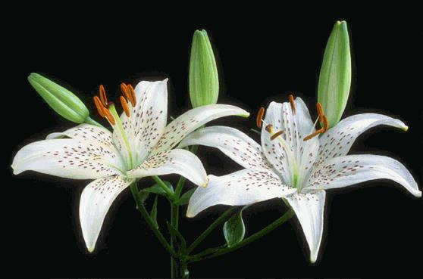
Ngữ Văn lớp 6

Slide 6
TIẾT 99
NHÂN HÓA

Slide 7
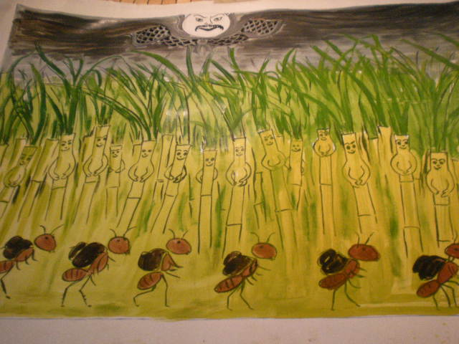
Tiết 99 NHÂN HÓA
I. Tim hiểu chung.
1. Khái niệm:
Ví dụ:
Ông trời
Mặc áo giáp đen
Ra trận
Muôn nghìn cây mía
Múa gươm
Kiến
Hành quân
Đầy đường.
( Trần Đăng Khoa)

Slide 8
Tiết 99 NHÂN HÓA
I. NHÂN HÓA LÀ GÌ?
1. Khái niệm:
* Ví dụ.
Trời gọi Ông
Từ ngữ để
gọi, tả
con người dùng gọi,
tả con vật, cây cối, đồ vật
Trời tả Mặc áo giáp đen
Ra trận
Nhân hóa
Mía tả Múa gươm
Kiến tả Hành quân

Slide 9
Tiết 99 NHÂN HÓA
I. NHÂN HÓA LÀ GÌ?
1. Khái niệm
Nhân hóa là gọi hoặc tả con vật, cây cối, đồ vật ... bằng những từ ngữ vốn được dùng để gọi hoặc tả con người.
*Ví dụ: - Chú mèo lim dim ngủ.
- Cây phượng già ưỡn ngực khoe mình.
2. Tác dụng của nhân hóa

Slide 10
* Câu hỏi thảo luận(Nhóm đôi): Hãy so sánh 2 cách diễn đạt sau đây, cách diễn đạt nào hay hơn .Vì sao?
Cách 1
Cách 2
Ông trời
Mặc áo giáp đen
Ra trận
Muôn nghìn cây mía
Múa gươm
Kiến
Hành quân
Đầy đường
( Trần Đăng Khoa)
- Bầu trời đầy mây đen.
- Muôn nghìn cây mía ngả nghiêng, lá bay phấp phới.
- Kiến bò đầy đường.

Slide 11
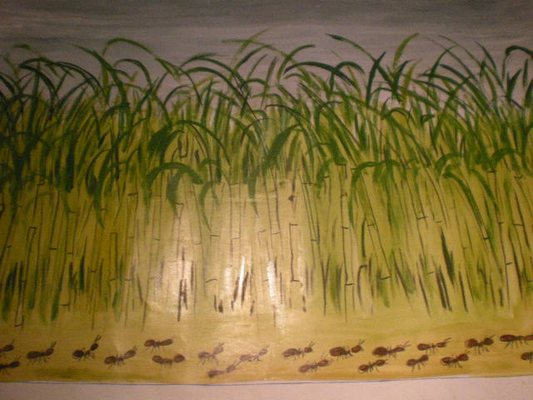
Cách 1
Cách 2

Slide 12
Tiết 99 NHÂN HÓA
I. NHÂN HÓA LÀ GÌ?
1. Khái niệm
Nhân hóa là gọi hoặc tả con vật, cây cối, đồ vật ... bằng những từ ngữ vốn được dùng để gọi hoặc tả con người.
*Ví dụ: Chú mèo lim dim ngủ.
Cây phượng già ưỡn ngực khoe mình.
2. Tác dụng của nhân hóa
- Làm cho thế giới loài vật, cây cối, đồ vật ... gần gũi với con người.

Slide 13
Tìm phép nhân hóa trong đoạn thơ. Nhân hóa như thế để làm gì?
Cái trống trường em
Mùa hè cũng nghỉ
Suốt ba tháng liền
Trống nằm ngẫm nghĩ
Buồn không hả trống!...
(Thanh Hào)
Nhân hóa: ngẫm nghĩ, buồn →bộc lộ tâm trạng cô đơn của trống khi sân trường vắng vẻ.

Slide 14
Tiết 99 NHÂN HÓA
I. NHÂN HÓA LÀ GÌ?
1. Khái niệm
Nhân hóa là gọi hoặc tả con vật, cây cối, đồ vật ... bằng những từ ngữ vốn được dùng để gọi hoặc tả con người.
*Ví dụ: Chú mèo lim dim ngủ.
Cây phượng già ưỡn ngực khoe mình.
2. Tác dụng của nhân hóa
- Làm cho thế giới loài vật, cây cối, đồ vật ... gần gũi với con người.
- Biểu thị những suy nghĩ, tình cảm của con người.

Slide 15
Tìm phép nhân hóa trong đoạn văn sau?
Nhìn từ xa, cây mai như một chiếc ô khổng lồ. Thân cây sần sùi, càng lên cao càng nhỏ lại. Gốc cây to bằng bắp chân của người lớn. Dáng cây mai khẳng khiu vươn mình trong nắng. Vào giữa tháng Chạp, em lại cùng gia đình tuốt lá giúp cây có chiếc áo mới khi xuân về.
(Bài viết học sinh 6)

Slide 16
Tiết 99 NHÂN HÓA
I. Tìm hiểu chung?
1. Khái niệm
2. Tác dụng của nhân hóa
3. Các kiểu nhân hóa

Slide 17
* Ví dụ II/1/a/b/c/ ( SGK/57 )
a/ Từ đó, lão Miệng, bác Tai, cô
Mắt, cậu Chân, cậu Tay lại thân
mật sống với nhau, mỗi người một việc, không ai tị ai cả.
(Chân, Tay, Tai, Mắt, Miệng)
b/ Gậy tre, chông tre chống lại sắt thép của quân thù. Tre xung phong vào xe tăng, đại bác. Tre giữ làng, giữ nước, giữ mái nhà tranh, giữ đồng lúa chín. ( Thép Mới )
c/ Trâu ơi, ta bảo trâu này
Trâu ra ngoài ruộng, trâu cày với ta.
( Ca dao )
Miệng
Tai
Miệng, Tai, Mắt, Chân, Tay
lão, bác, cô, cậu
Dùng từ gọi người để gọi vật.
Mắt
Chân
Tay
gọi
tre
tre
Chống
lại, xung phong, giữ
Dùng từ chỉ họat động, tính chất của người để chỉ hoạt động, tính chất của vật.
Tre
Tre
Tre
Trâu ơi, ta bảo trâu
Trâu
trâu
Trò chuyện, xưng hô với con vật như đối với người.
Trâu
Trâu
trâu

Slide 18
Tiết 99. NHÂN HÓA
I. NHÂN HÓA LÀ GÌ?
1. Khái niệm
Nhân hóa là gọi hoặc tả con vật, cây cối, đồ vật ... bằng những từ ngữ vốn được dùng để gọi hoặc tả con người.
2. Tác dụng của nhân hóa
- Làm cho thế giới loài vật, cây cối, đồ vật... gần gũi với con người.
- Biểu thị những suy nghĩ tình cảm của con người.
3.Các kiểu nhân hóa
Có 3 kiểu:
- Dùng những từ vốn gọi người để gọi vật.
- Dùng những từ vốn chỉ hoạt động, tính chất của người để chỉ hoạt động, tính chất của vật.
- Trò chuyện, xưng hô với vật như đối với người.

Slide 19
PHÉP NHÂN HÓA
Khái niệm
Là gọi hoặc tả con vật, cây cối, đồ vật … bằng những từ ngữ vốn được dùng để gọi hoặc tả con người.
Dùng từ
vốn gọi
người để
gọi vật .
Các kiểu
nhân hóa
Trò chuyện,
xưng hô với
vật như
đối với người.
Dùng từ
chỉ hoạt động,
tính chất của người
để chỉ hoạt động,
tính chất của vật.
Tác dụng:
Làm cho loài vật, cây cối, đồ vật …trở nên gần gũi với
con người, biểu thị những suy nghĩ, tình cảm của con người.

Slide 20
Tiết 99. NHÂN HÓA
I. Tìm hiểu chung?
1. Khái niệm
2. Tác dụng của nhân hóa
3. Các kiểu nhân hóa
II. Luyện tập

Slide 21
* Bài tập 1 ( SGK/58 )
Hãy chỉ ra và nêu tác dụng của phép nhân hóa trong đoạn văn sau:
Bến cảng lúc nào cũng đông vui. Tàu mẹ, tàu con đậu đầy mặt nước. Xe anh, xe em tíu tít nhận hàng về và chở hàng ra. Tất cả đều bận rộn.
(Phong Thu)
đông vui
mẹ
con
anh
em tíu tít
bận rộn
Làm quang cảnh bến cảng được miêu tả sống động, người đọc dễ hình dung ra cảnh nhộn nhịp bận rộn của các phương tiện trên bến cảng.

Slide 22
Đoạn a
Đoạn b
Bến cảng lúc nào cũng đông vui. Tàu mẹ, tàu con đậu đầy mặt nước. Xe anh, xe em tíu tít nhận hàng về và chở hàng ra. Tất cả đều bận rộn.
Bến cảng lúc nào cũng rất nhiều tàu xe. Tàu lớn, tàu bé đậu đầy mặt nước. Xe to, xe nhỏ nhận hàng về và chở hàng ra. Tất cả đều hoạt động liên tục.
Miêu tả sống động, người đọc dễ hình dung cảnh nhộn nhịp, bận rộn.
Quan sát, ghi chép, tường thuật một cách khách quan.

Slide 23
*Bài tập 3: Hai cách viết dưới đây có gì khác nhau? Nên chọn cách viết nào cho văn bản biểu cảm và chọn cách viết nào cho văn bản thuyết minh?.
- Cách 1: Trong họ hàng nhà chổi thì cô bé Chổi Rơm vào loại
xinh xắn nhất. Cô có chiếc váy vàng óng, không ai đẹp bằng. Áo của cô cũng bằng rơm thóc nếp vàng tươi, được tết săn lại, cuốn từng vòng quanh người, trông cứ như áo len vậy. (Vũ Duy Thông)
- Cách 2: Trong các loại chổi, chổi rơm vào loại đẹp nhất. Chổi được tết bằng rơm nếp vàng. Tay chổi được tết săn lại thành sợi và quấn quanh thành cuộn.
họ hàng
cô bé
Cô
chiếc váy
Áo
xinh xắn
cô
quanh người
áo len
*Chổi rơm trở nên gần gũi với con người hơn nên chọn cách viết này cho văn bản biểu cảm.
*Cung cấp cho người đọc những thông tin về chổi rơm, nên chọn cách viết này cho văn bản thuyết minh.

Slide 24
*Bài tập 4. ( Thảo luận nhóm 1:4a,2:4b,3:4c;4:4d )
Hãy cho biết phép nhân hóa trong mỗi đoạn trích dưới đây được tạo ra bằng cách nào và tác dụng của nó như thế nào?
a/ Núi cao chi lắm núi ơi
Núi che mặt trời chẳng thấy người thương!
( Ca dao)
b/ Nước đầy và nước mới thì cua cá cũng tấp nập xuôi ngược, thế là bao nhiêu cò, sếu, vạc, cốc, le, sâm cầm, vịt trời, bồ nông, mòng, két ở các bãi sông xơ xác tận đâu cũng bay cả về vùng nước mới để kiếm mồi. Suốt ngày, họ cãi cọ om bốn góc đầm, có khi chỉ vì tranh một mồi tép, có những anh Cò gầy vêu vao ngày ngày bì bõm lội bùn tím cả chân mà vẫn hếch mỏ, chẳng được miếng nào?
( Tô Hoài )
c/ Dọc sông , những chòm cổ thụ dáng mãnh liệt đứng trầm ngâm lặng nhìn xuống nước. … Nước bị cản văng bọt tứ tung, thuyền vùng vằng cứ chực trụt xuống, quay đầu chạy về lại Hòa Phước.
( Võ Quảng )
d/ Cả rừng xà nu hàng vạn cây không có cây nào không bị thương. Có những cây bị chặt đứt ngang nửa thân mình, đổ ào ào như một trận bão. Ở chỗ vết thương, nhựa ứa ra, tràn trề, thơm ngào ngạt, long lanh dưới nắng hè gay gắt, rồi dần dần bầm lại, đen và đặc quyện lại thành từng cục máu lớn.
( Nguyễn Trung Thành )

Slide 25
Bài tập 4: Thảo luận nhóm: 1:4a,2:4b,3:4c;4:4d
- Gợi ý:
a/ - núi ơi Trò chuyện xưng hô với vật như đối với người và
bộc lộ tâm tình, tâm sự.
b/- ( cua, cá) tấp nập Từ ngữ vốn chỉ hoạt động, tính chất của
(cò, sếu, vạc, le... ) cãi người để chỉ hoạt động,tính chất của vật.
cọ om sòm
- họ ( cò, sếu, vạc, le ...) Dùng từ vốn gọi người để gọi vật.
- anh ( cò )
c/ - (chòm cổ thụ) dáng mãnh liệt, Từ ngữ vốn chỉ hoạt động, tính
đứng trầm ngâm lặng nhìn chất của người để chỉ hoạt động,
- ( thuyền ) vùng vằng tính chất của vật.
d/ -(cây ) bị thương; Từ ngữ vốn chỉ hoạt động,
thân mình; vết thương; tính chất của người để chỉ hoạ cục máu động, tính chất của vật.

Slide 26
*Dặn dò
- Học bài: Ghi nhớ SGK/ 57-58
Làm bài tập 5 SGK/59
Soạn bài: Phương pháp tả người
+ Muốn tả người thì cần phải có yếu tố gì?
+ Bố cục của bài văn tả người.

Slide 27
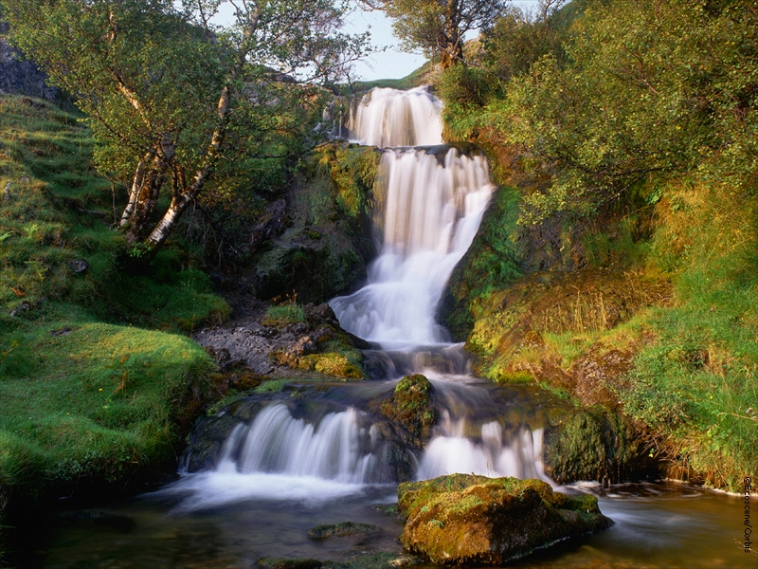
Trân trọng cảm ơn quý thầy cô!
Xin chào tạm biệt

